Slide 1

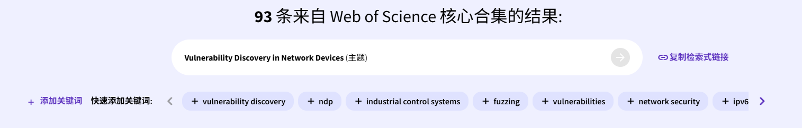
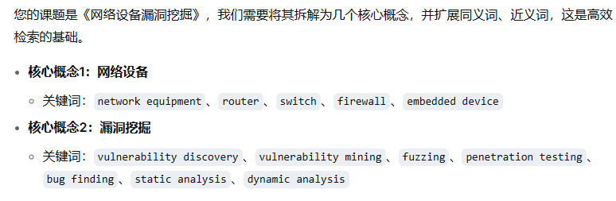
构建检索式
1. 搜索主题，查找一些相关主题词fuzzing、industrial control systems、internet of things iot、ipv6、ndp、network security、protocols、sdn、vulnerabilities、vulnerability discovery
2. 通过AI辅助，补充一些主题词
3. 构建检索式并使用通配符
TS=(
("network device*" OR "network equipment" OR router* OR switch* OR firewall* OR "embedded device*" OR "industrial control system*" OR "internet of things" OR IoT OR IPv6 OR NDP OR "software defined network*" OR SDN)
AND
("vulnerability discover*" OR "vulnerability mining" OR fuzz* OR "penetration test*" OR "bug finding" OR "static analysis" OR "dynamic analysis" OR vulnerab*)
)
AND PY=(2015-2024)

Slide 2
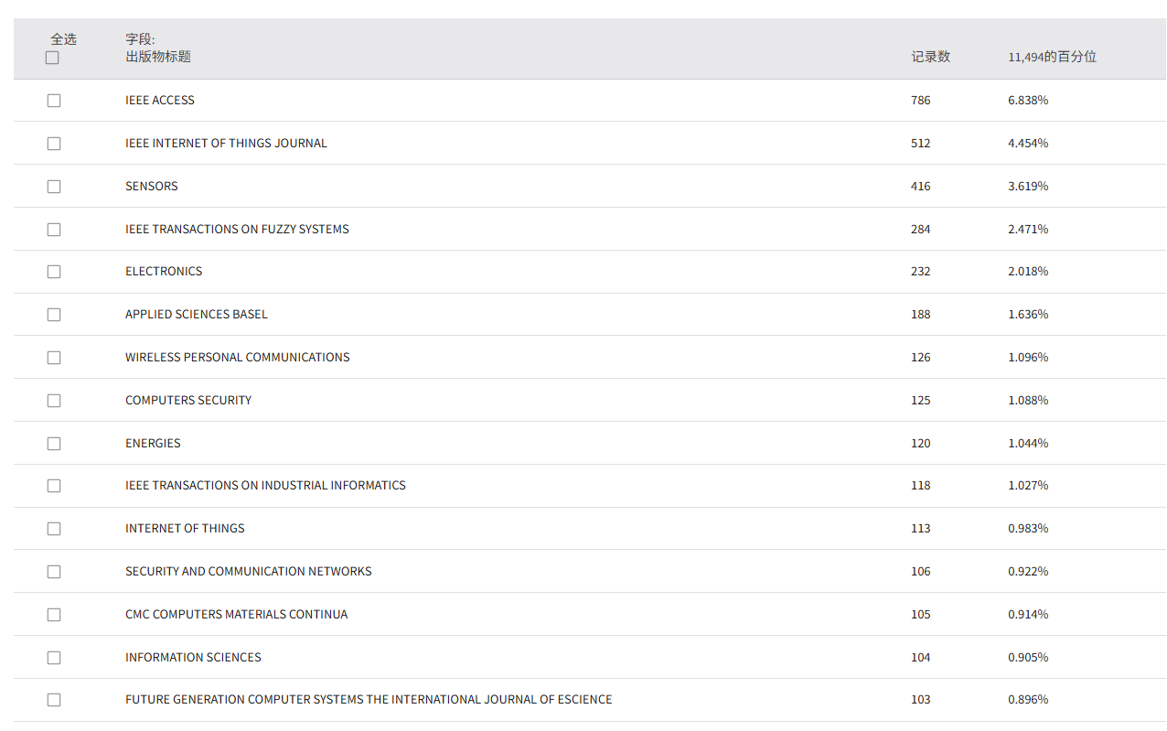
检索该领域的重点关注的期刊
TS=(
("network device*" OR "network equipment" OR router* OR switch* OR firewall* OR "embedded device*" OR "industrial control system*" OR "internet of things" OR IoT OR IPv6 OR NDP OR "software defined network*" OR SDN)
AND
("vulnerability discover*" OR "vulnerability mining" OR fuzz* OR "penetration test*" OR "bug finding" OR "static analysis" OR "dynamic analysis" OR vulnerab*)
)
AND PY=(2015-2024)
右图为以上搜索式检索领域重点关注的期刊
列表中出现了不相关期刊：IEEE TRANSACTIONS ON FUZZY SYSTEMS（模糊系统）和ENERGIES（能源）
表明检索式关键词过于宽泛：fuzz* 它虽然能匹配到 fuzzing（模糊测试），但也会匹配到 fuzzy（模糊逻辑）
解决方法：将 fuzz* 替换为更精确的关键词：fuzz testing、fuzzing（模糊测试）

Slide 3
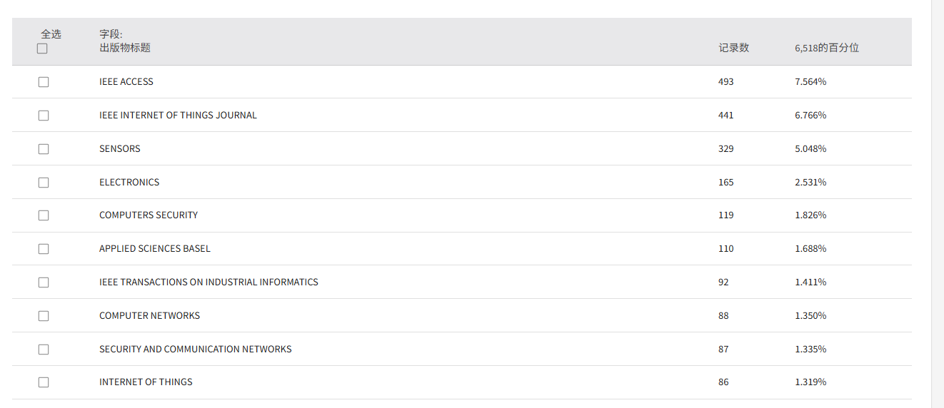
检索该领域的重点关注的期刊
TS=(
("network device*" OR "network equipment" OR router* OR switch* OR firewall* OR "embedded device*" OR "industrial control system*" OR "internet of things" OR IoT OR IPv6 OR NDP OR "software defined network*" OR SDN)
AND
("vulnerability discover*" OR "vulnerability mining" OR "fuzzing" OR "fuzz testing" OR "penetration test*" OR "bug finding" OR "static analysis" OR "dynamic analysis" OR vulnerab*)
)
AND PY=(2015-2024)
AI综合分区和影响因子的排名
期刊名称 | 发文量 | JCR分区 | 影响因子
IEEE INTERNET OF THINGS JOURNAL | 141 | Q1 | 9.9
IEEE TRANSACTIONS ON INDUSTRIAL INFORMATICS | 92 | Q1 | 8.9
INTERNET OF THINGS | 86 | Q1 | 7.6
COMPUTER NETWORKS | 98 | Q1 | 5.4
COMPUTERS & SECURITY | 119 | Q1 | 4.6
IEEE ACCESS | 493 | Q2 | 3.6
SENSORS | 329 | Q2 | 3.5
APPLIED SCIENCES-BASEL | 110 | Q2 | 3.5
ELECTRONICS | 165 | Q1 | 4.6
搜索式检索领域重点关注的期刊

Slide 4
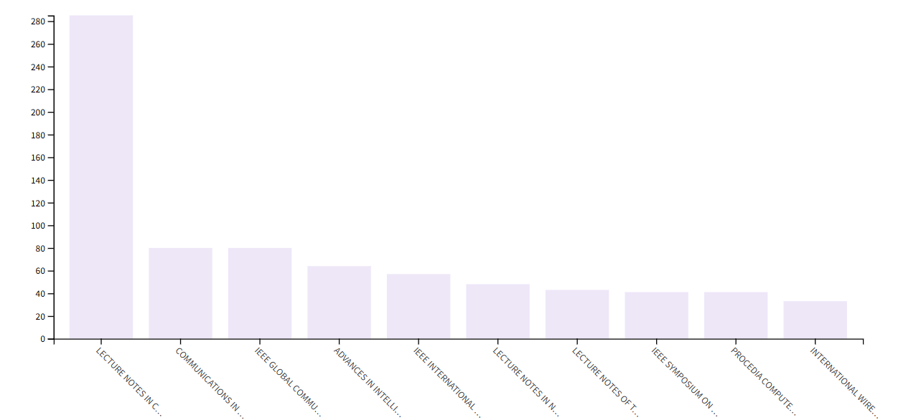
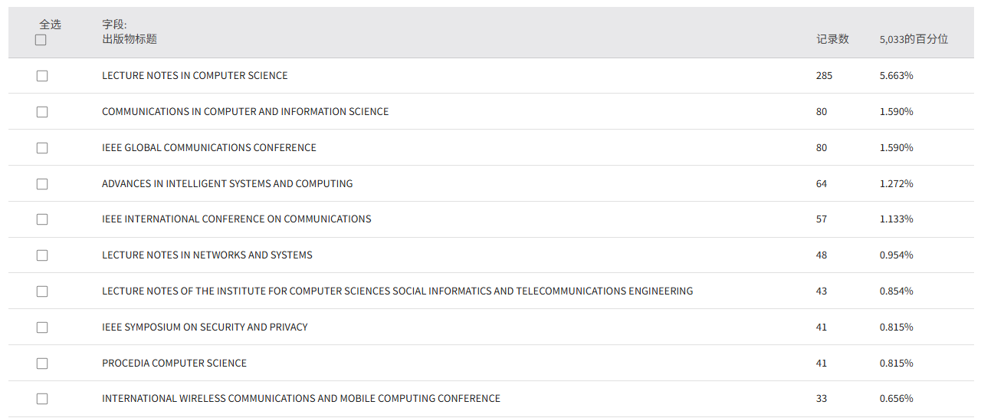
检索该领域的重点关注的会议
TS=(
("network device*" OR "network equipment" OR router* OR switch* OR firewall* OR "embedded device*" OR "industrial control system*" OR "internet of things" OR IoT OR IPv6 OR NDP OR "software defined network*" OR SDN)
AND
("vulnerability discover*" OR "vulnerability mining" OR "fuzzing" OR "fuzz testing" OR "penetration test*" OR "bug finding" OR "static analysis" OR "dynamic analysis" OR vulnerab*)
)
AND PY=(2015-2024)
搜索式检索领域重点关注的会议

Slide 5
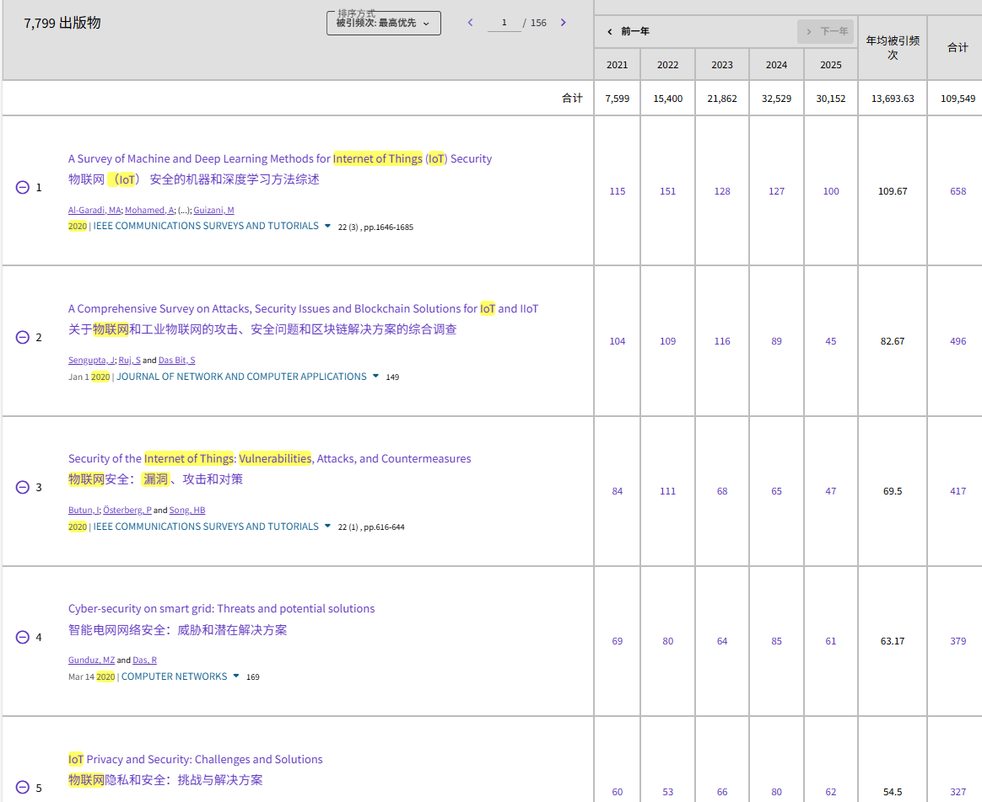
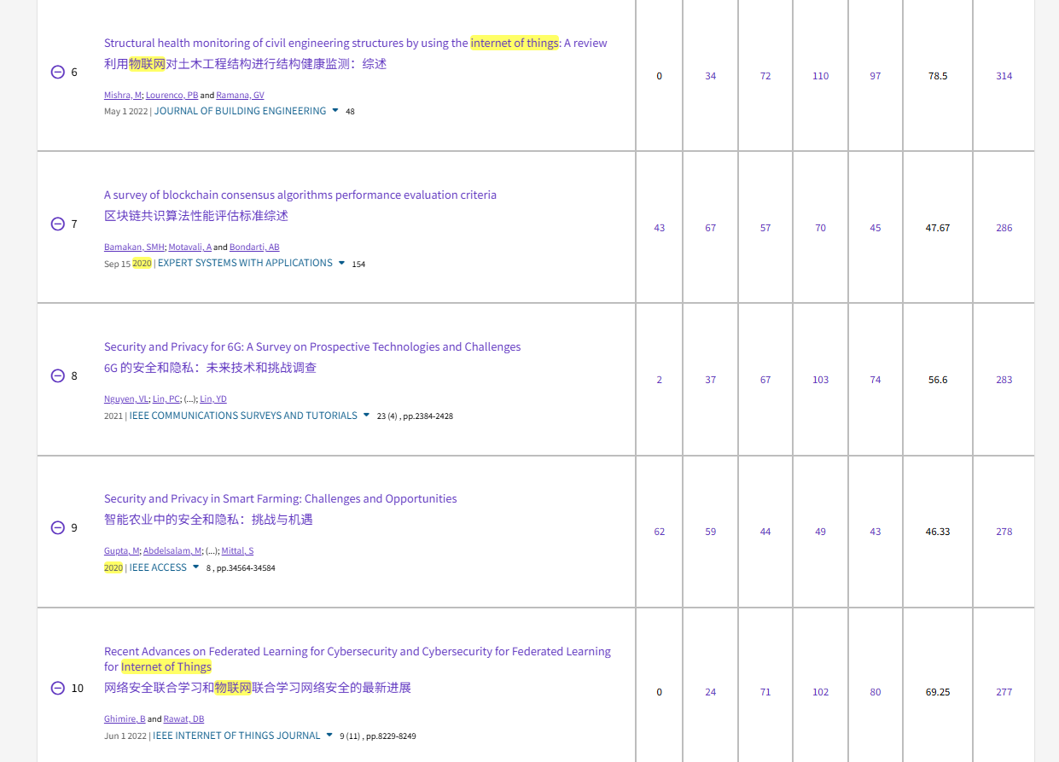
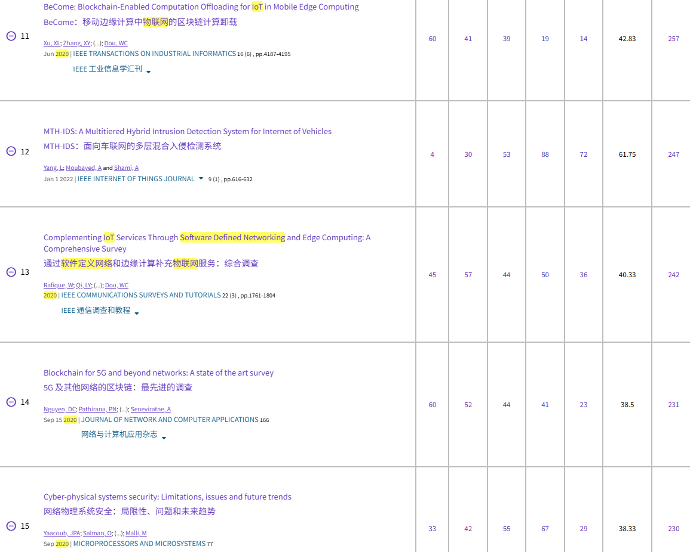
检索该领域的研究前沿
TS=(
("network device*" OR "network equipment" OR router* OR switch* OR firewall* OR "embedded device*" OR "industrial control system*" OR "internet of things" OR IoT OR IPv6 OR NDP OR "software defined network*" OR SDN)
AND
("vulnerability discover*" OR "vulnerability mining" OR "fuzzing" OR "fuzz testing" OR "penetration test*" OR "bug finding" OR "static analysis" OR "dynamic analysis" OR vulnerab*)
)
AND PY=(2020-2025)
通过“被引频次”排序——快速定位高影响力前沿工作

Slide 6
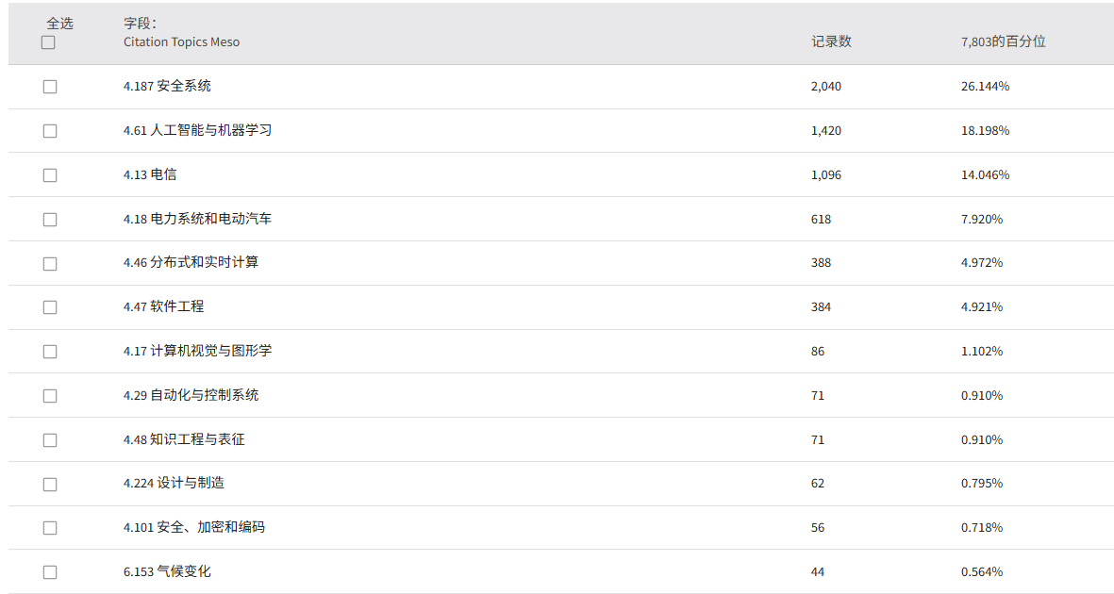
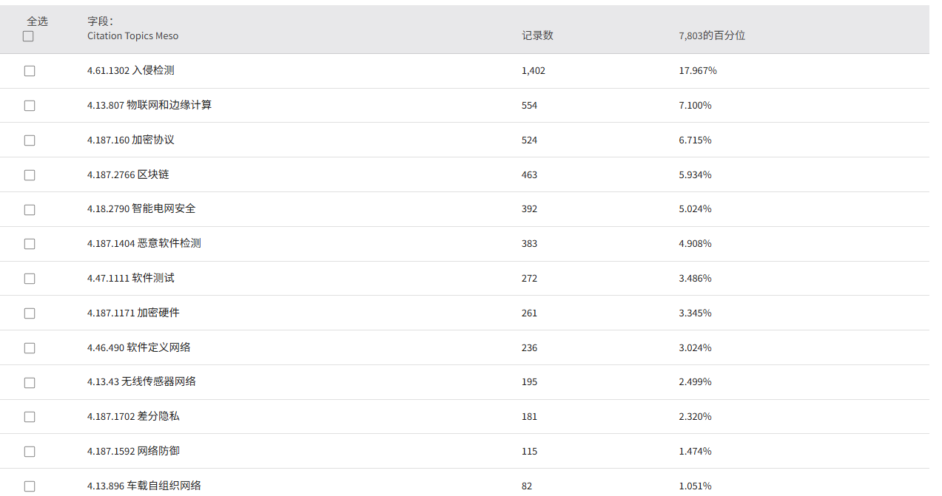
检索该领域的研究前沿
使用“分析检索结果”功能——发现热点主题
AI总结前20被引论文、分析结果中的主题：
能化的漏洞挖掘与威胁检测：研究如何利用联邦学习在保护隐私的前提下协同训练更强大的威胁检测模型，以及如何防御针对AI模型本身的攻击（如数据投毒、后门攻击），是当下的尖端前沿
面向特定垂直领域的高可信安全架构：在车联网、工控系统、智能电网等场景下，设计兼顾实时性、可靠性和安全性的解决方案，特别是基于区块链的可信身份管理和数据溯源
边缘环境下的数据安全与隐私保护：随着计算向边缘迁移，研究如何在资源受限的边缘设备上实现高效的同态加密、差分隐私和安全的联邦学习，成为紧迫课题
6G与新型网络架构的主动安全：在标准制定初期就深度融入安全设计，研究针对太赫兹通信、内生AI等新技术的漏洞挖掘与防御方案

Slide 7
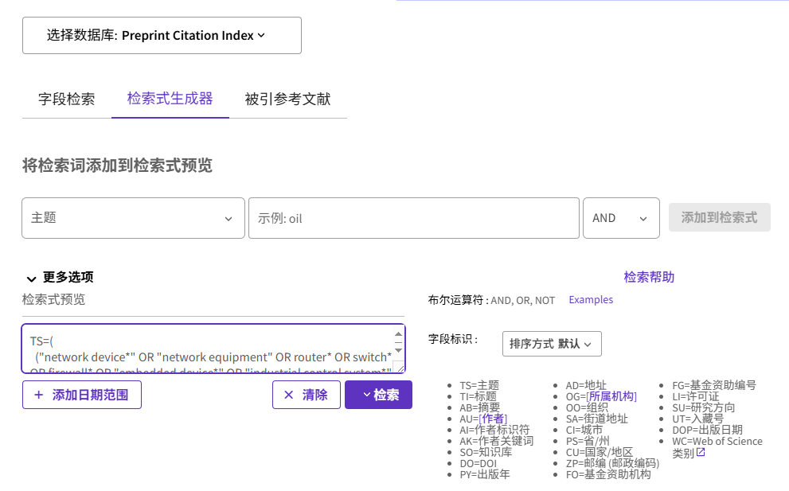
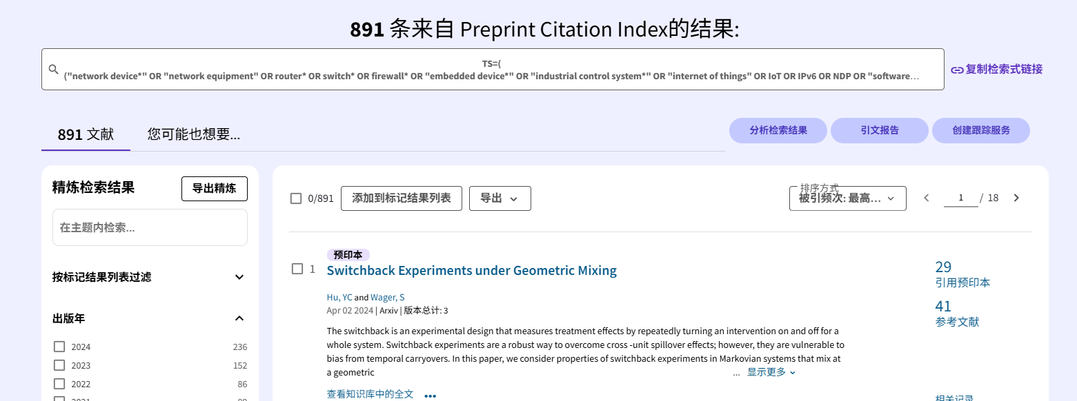
检索该领域的相关预印本

Slide 8
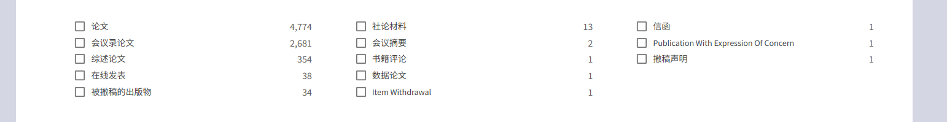
检索该领域的相关学位论文
以上文献类型里面没有学位论文
Web of Science (WOS) 的核心数据库主要收录高质量的学术期刊、会议录和部分书籍，学位论文（博士、硕士论文）通常不在其核心收录范围之内

